Slide 1
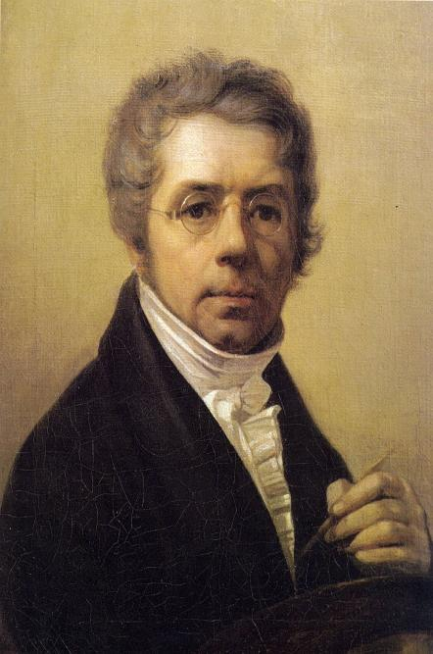
Алексей Гаврилович Венецианов родился в 1780 году, в Москве в семье купца. В двадцать два года он отправился в Петербург и поступил на государственную службу. В свободное время Венецианов посещал Эрмитаж, изучал и копировал картины старых мастеров. Вскоре он женился, приобрел имение в Тверской губернии, оставил службу и уехал в деревню. В своей усадьбе Венецианов продолжил занятия живописью и начал педагогическую деятельность. Художника влекли русская природа, простые люди, их труд и образ жизни, напрямую связанные с землей.

Slide 2
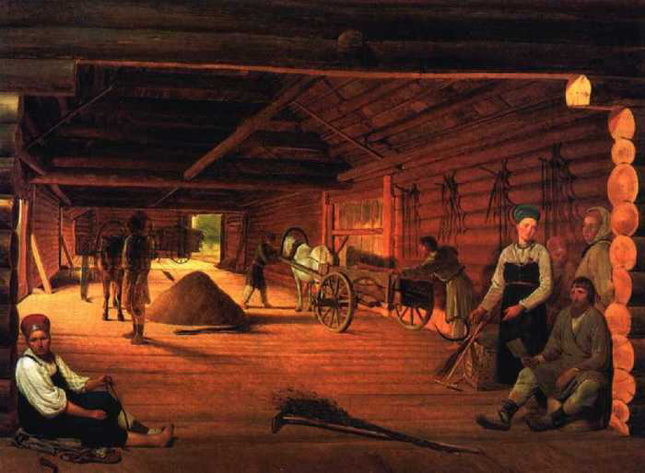
Картина «Гумно» написана в 1823 году с натуры. Венецианов изобразил гумно с работающими и отдыхающими людьми, с лошадьми, повозками, земледельческими орудиями. Венецианов приказал выпилить стену гумна, чтобы изобразить интерьер максимально достоверно.

Slide 3
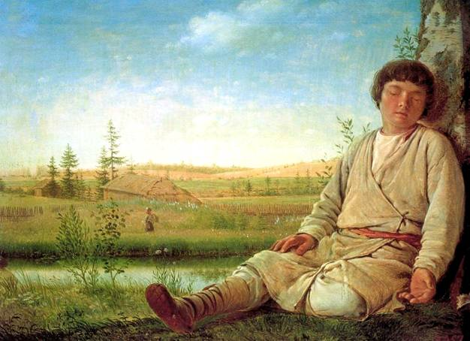
Мальчик-пастушок спит на берегу речки. У него за спиной типичный русский пейзаж, один из первых в истории отечественной живописи («Спящий пастушок», 1823—1824)

Slide 4
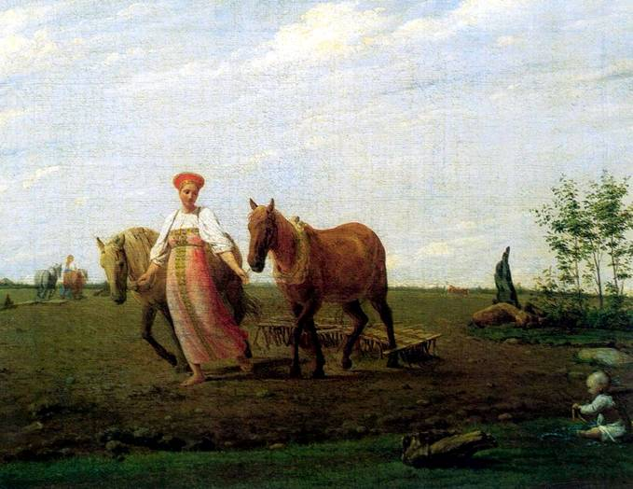
Статная женщина в сарафане идет по полю, держа под уздцы лошадей. Ее взгляд прикован к ребенку, сидящему на краю поля («На пашне. Весна», первая половина 1820-х)

Slide 5
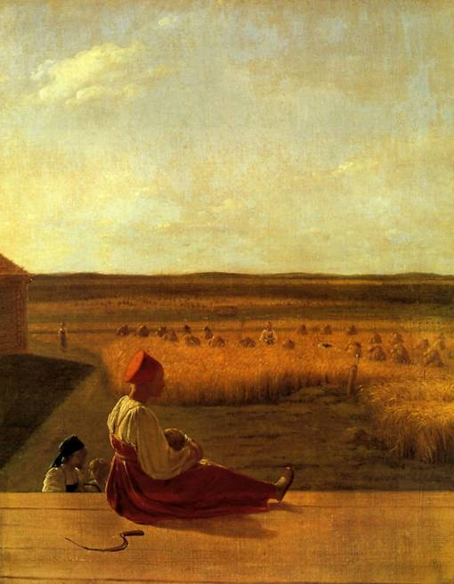
Хлеб созрел, и его убирают женщины-жницы. Крестьянка, сидящая вполоборота к зрителю на высоком помосте, кормит младенца («На жатве. Лето», середина 1820-х).

Slide 6
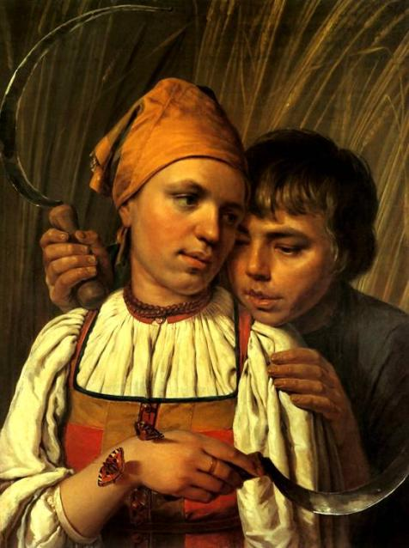
Такую сцену из жизни художник подсмотрел в жизни своих крестьян, которые привыкли видеть на полях бродящего хозяина с этюдником. Алексей Гаврилович заметил, как мать и сын любуются бабочками, которые присели на руку жницы, после он попросил их позировать ему. «Жнецы» 1825 год.

Slide 7
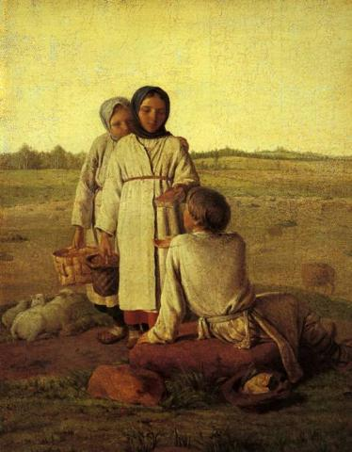
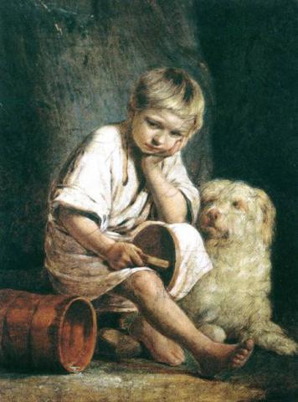
Довольно часто Венецианов обращался к детской теме. Такие картины как "Вот-те и батькин обед!", «Крестьянские дети в поле»", "Спящий пастушок" составляют заметную часть его творческого наследия. Трогательные детские образы проникновенно написаны мастером.

Slide 8
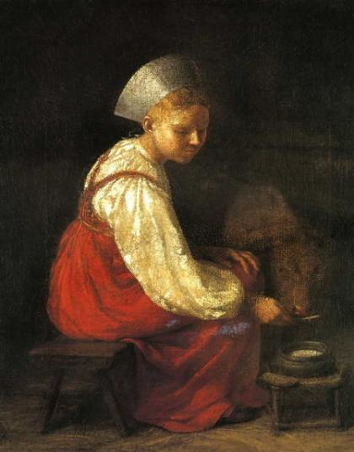
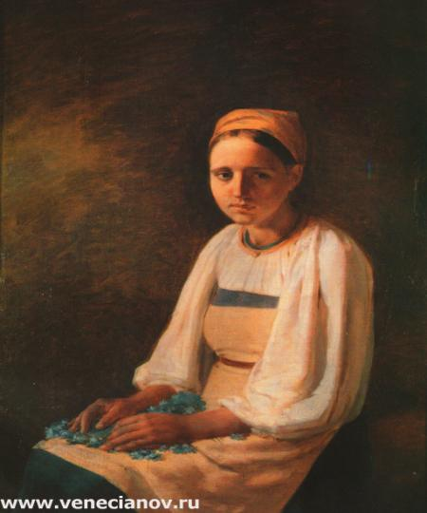
Красота, величавость венециановских крестьянок имеют обобщенный характер. В этих картинах большую роль играет русский пейзаж. Наиболее значительные примеры крестьянского портрета в живописи XIX в. — это венециановские «Девушка с теленком», «Голова крестьянина», «Крестьянка с васильками».

Slide 9
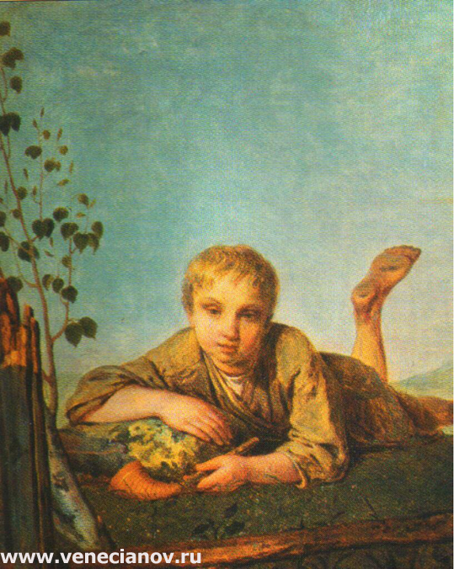
Венецианов Алексей Гаврилович вошел в историю русской живописи не только как основатель крестьянского жанра. Широко известна его педагогическая деятельность. Художник создал свою систему преподавания живописной науки. На свои средства Венецианов содержал художественную школу, где обучались дети крепостных крестьян и прочих выходцев из несостоятельных семейств. Его заведение позволило вырасти таким заметным художникам как Григорий Сорока, Алексей Тыранов, Никифор Крылов, Сергей Зарянко и другие.

Slide 10
СПАСИБО ЗА ВНИМАНИЕ
Максимов М. 3 «А»

